Slide 1

栈
主讲老师：陈小玉
著作：《趣学算法》《趣学数据结构》
《算法训练营：海量图解+竞赛刷题》（入门篇、进阶篇）

Slide 2



《算法训练营》入门篇、进阶篇
第2页

Slide 3
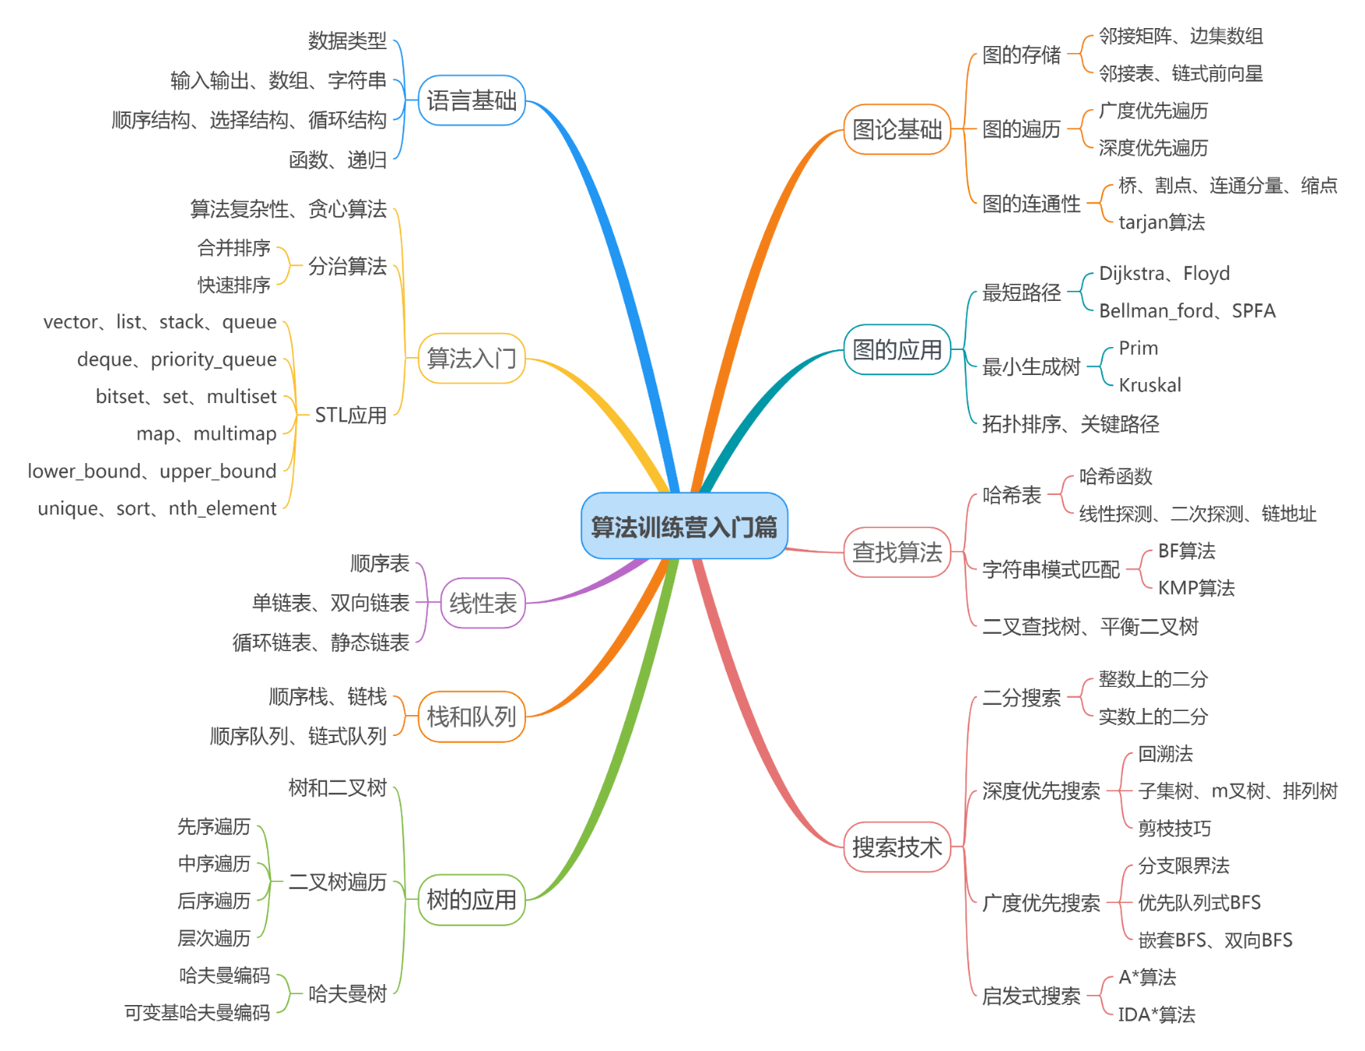


《算法训练营》入门篇
第3页
扫码购书
QQ群：1029262418

Slide 4
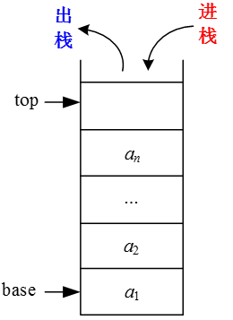

栈
第4页
后进先出（Last In First Out，LIFO）的线性序列被称为“栈”。栈也是一种线性表，只不过是操作受限的线性表，只能在一端进行进出操作。进出的一端被称为栈顶，另一端被称为栈底。栈可以采用顺序存储，也可以采用链式存储，分别被称为顺序栈和链栈。
扫码购书
QQ群：1029262418

Slide 5
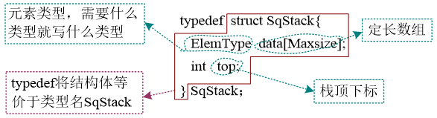
顺序栈
第5页
数据结构静态定义

Slide 6
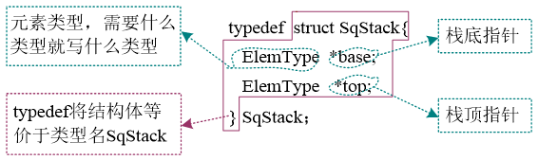
顺序栈
第6页
数据结构动态定义

Slide 7
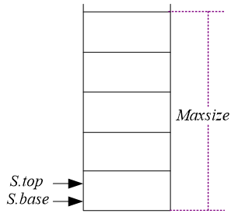
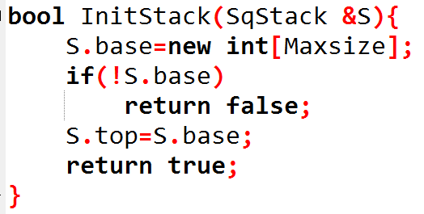
顺序栈
第7页
1
初始化
初始化一个空栈，动态分配Maxsize大小的空间，用S.top和S.base指向该空间的基地址。
扫码购书
QQ群：1029262418

Slide 8
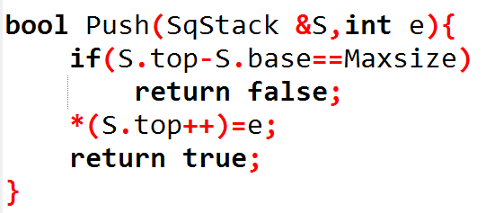
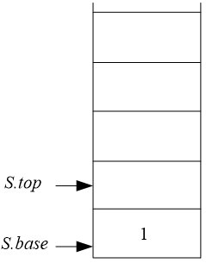
顺序栈
第8页
2
入栈
入栈前要判断是否栈满，如果栈已满，则入栈失败；否则将元素放入栈顶，栈顶指针向上移动一个位置（top++）。

Slide 9
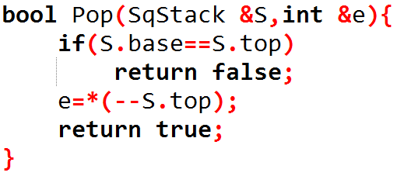
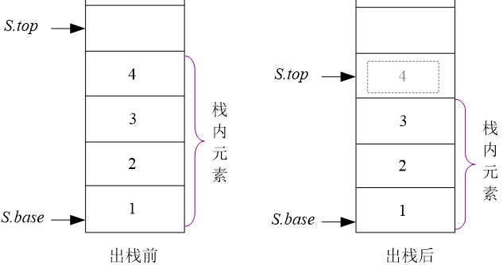
顺序栈
第9页
3
出栈
出栈前要判断是否栈空，如果栈是空的，则出栈失败；否则将栈顶元素暂存给一个变量，栈顶指针向下移动一个空间（top--）。

Slide 10
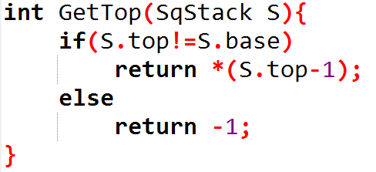
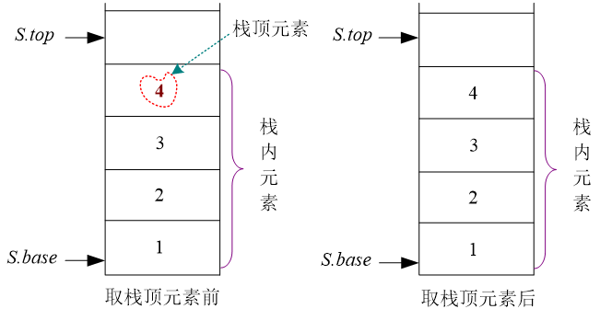
顺序栈
第10页
4
取栈顶元素
取栈顶元素和出栈不同，栈顶指针未移动，栈内元素个数未变。而出栈是指栈顶指针向下移动一个位置，栈内不再包含这个元素。

Slide 11
算法时间复杂度分析
第11页
1
初始化
O(1)
3
出栈
O(1)
2
入栈
O(1)
4
取栈顶
O(1)

Slide 12
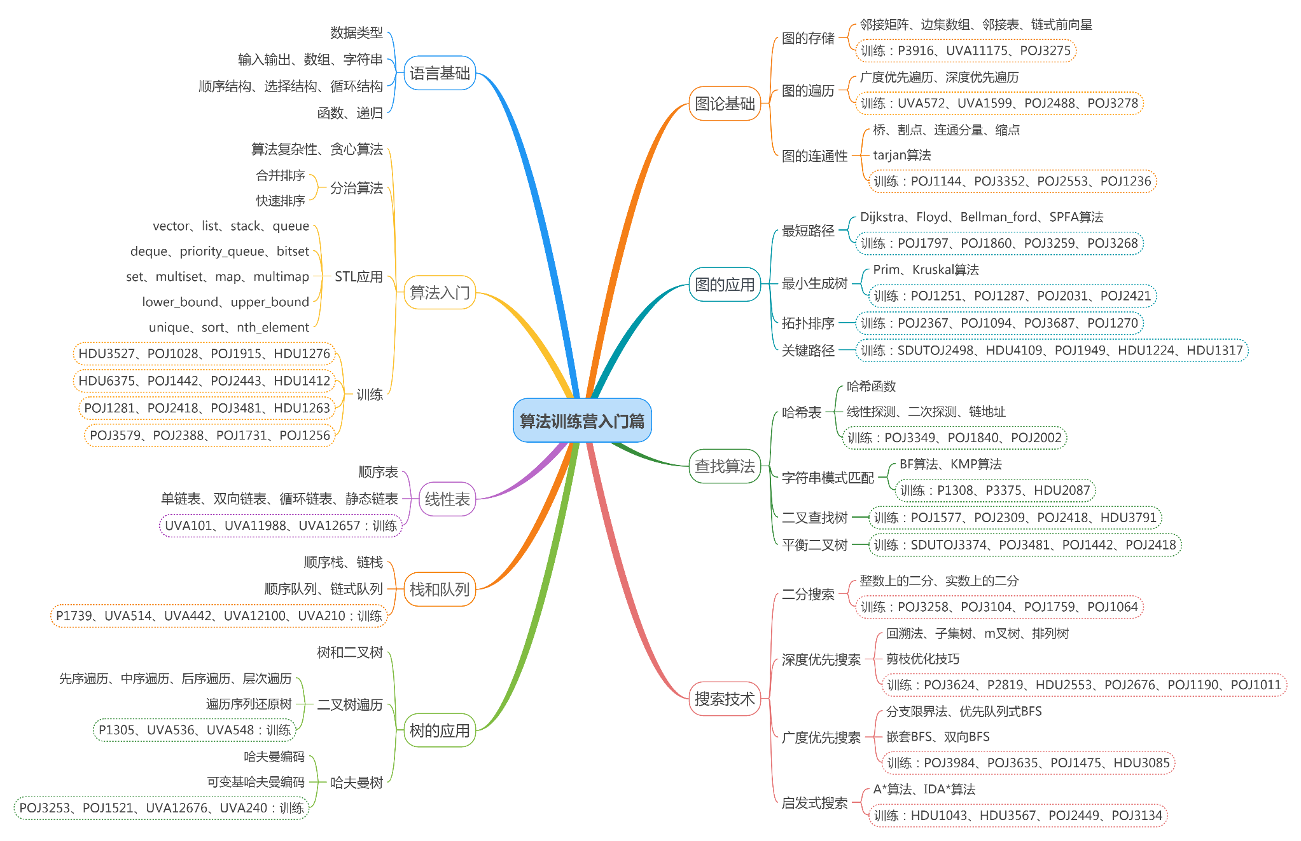
《算法训练营》入门篇刷题图谱
第12页
扫码购书
入门篇题单：https://vjudge.net/article/2652
QQ群：1029262418

